Slide 1
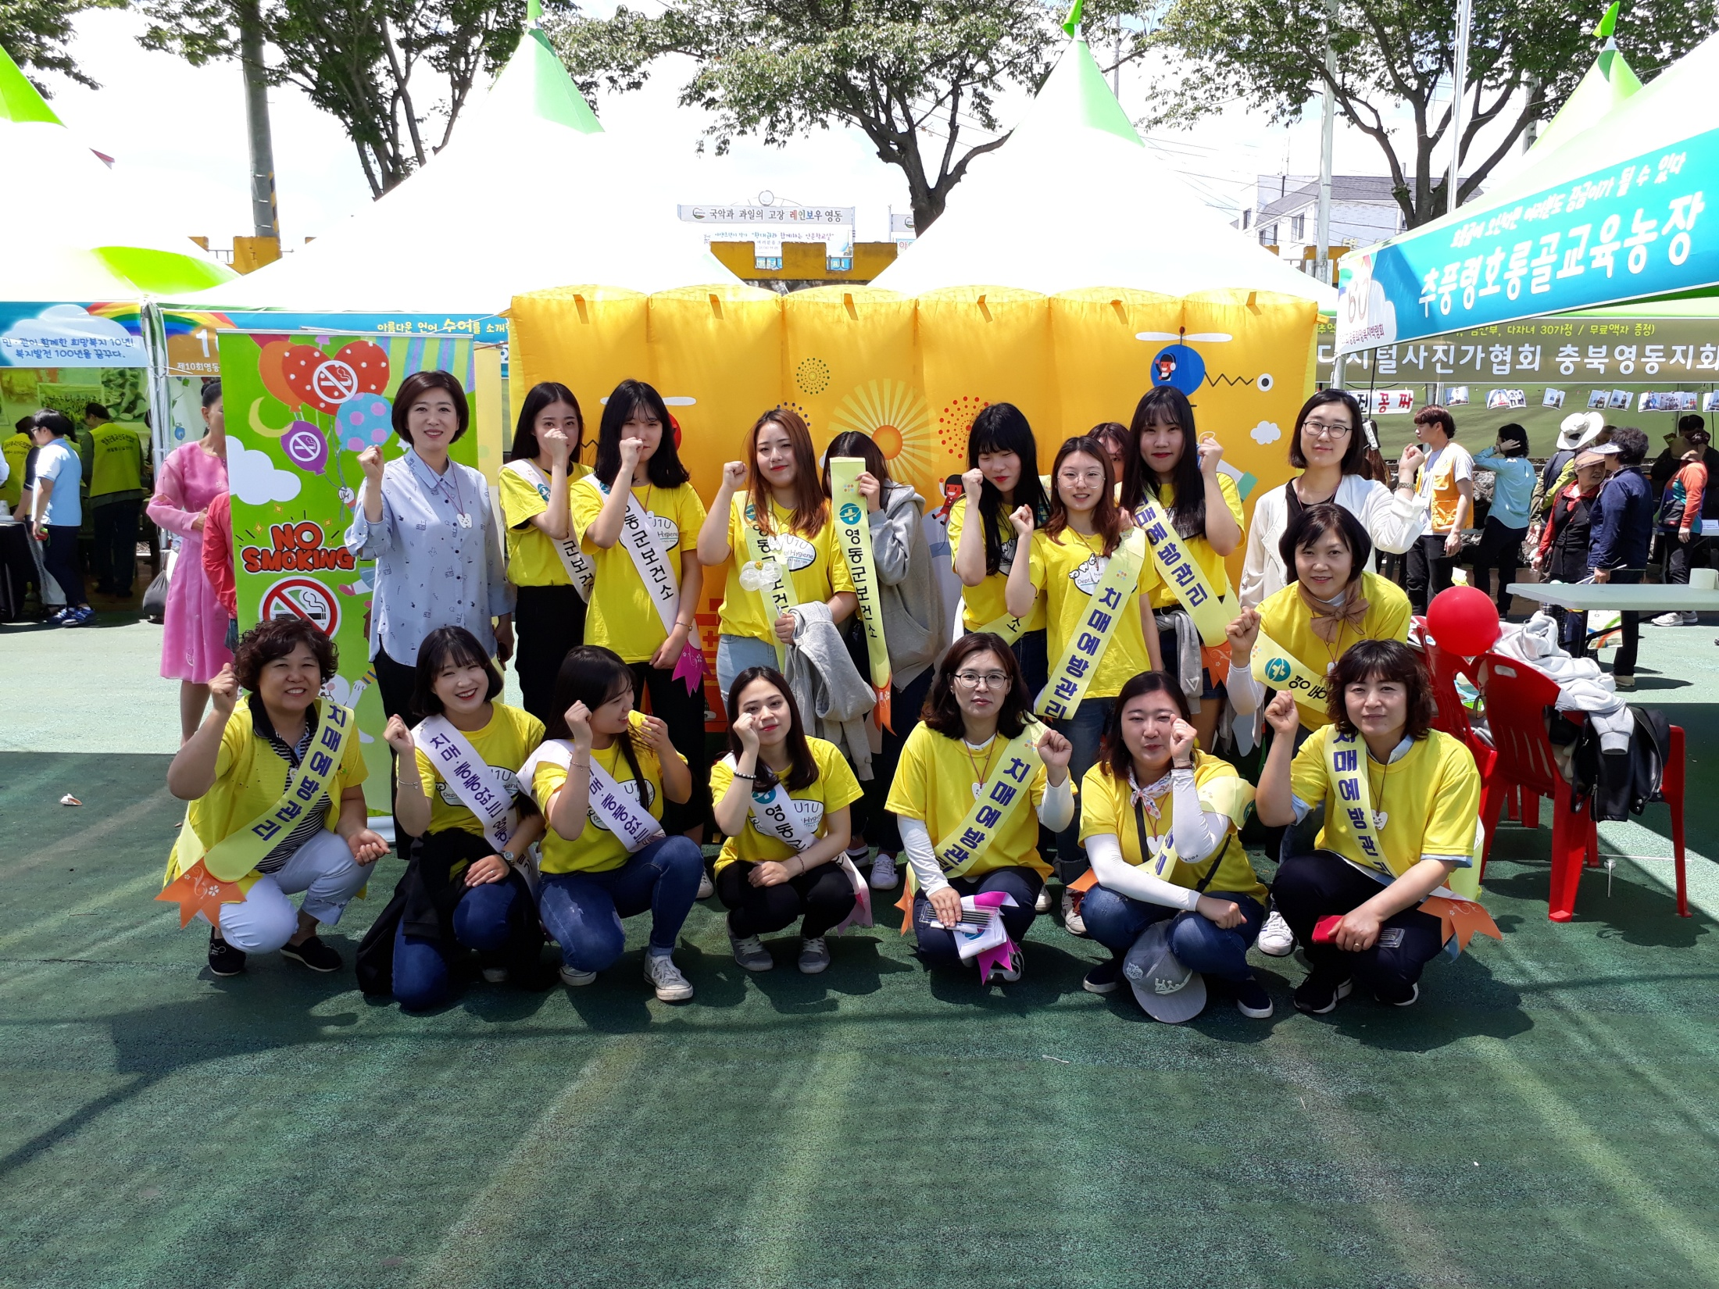
보 건 소

Slide 2
8-1. 우리동네 산부인과 무료 진료
일 자 : 9. 13(수) : 상촌, 매곡/ 9. 20(수) : 황간,추풍령
시 간 : 9:00- 16:00
장 소 : 해당 보건지소
인 원 : 40명
내 용 : 초음파 검사 및 진료상담 등
8-2. 『자살예방주간』자살예방홍보 가두 캠페인
일 시 : 9. 14.(목) 14:00-16:00
장 소 : 영동읍 시가지
대 상 : 20명 (보건(지)소, 진료소 직원)
내 용 : 자살예방 및 생명존중을 위한 캠페인

Slide 3
8-3. 재가암환자 교육
일 시 : 9. 19.(화) 10:00
장 소 : 건강증진센터
대 상 : 50명
내 용 : 암환자의 건강관리
8-4. 공중보건의사 지도점검
일 자 : 9. 18.(월) ~9. 20(수) /9. 26~9. 28(목) (6일간)
점 검 자 : 보건행정팀장 외 1명
점검대상 : 공중보건의사 27명
내 용 : 근무시간 및 근무행태 준수여부 등

Slide 4
8-5. ‘17 저출산 극복 시·군 릴레이 캠페인
일 시 : 9. 21.(목) 14:00 – 16:00
장 소 : 영동읍 계산리 하상주차장(난계와인축제장)
주 관 : 도 ·인구보건복지협회
내 용 : 임신·출산·육아지원 및 출산장려시책 홍보
8-6. ‘17~18절기 노인 인플루엔자 예방접종 실시
기 간 : 9. 26.(화) ~ 11. 15.(수) 약품소진시까지
대 상 : 만 65세 이상 (1952.12. 31. 이전출생자)
인 원 : 11,500명
접종기관 : 총 35개소
(보건(지)소 :11개소, 위탁의료기관 : 24개소)

Slide 5
8-7. 찾아가는 치매 예방 교실
일 시 : 9. 27.(수) 14:00
장 소 : 매천리 경로당
대 상 : 15명
내 용 : 조기검진, 치매예방교육, 노년기구강관리 등
8-8. 쓰담쓰담 쑥쑥 베이비 맛사지 교실
기 간 : 9월 중 (매주 화) 10:40-12:00
장 소 : 한방허브실
대 상 : 생후 3개월~10개월 영아 및 부모 20명
내 용 : 아기의 신체부위별 경혈 맛사지

